Slide 1

第10课时
递归算法
框架完整·扁平化呈现·绝对专业·超级吸睛

Slide 2
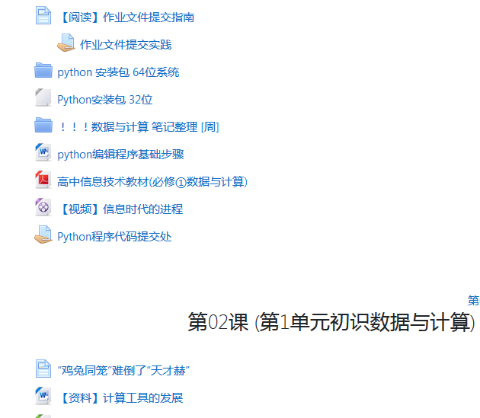


注意！！！
每次课前先登录“学习在线”平台
账号:2020LLXXXX（饭卡号）
密码:姓名(小写全拼)@1943
每节课带上三件套：课本+笔记本+笔
课程笔记在平台“开学第一课”栏目下，笔记整理，期中考试前每节课都可以随时交给我查看！！！
期中考试回来后一周是必检查周！

Slide 3
函数·牛刀小试
def sum(n):
return n + 1
result = sum(sum(5))
print('结果为{}'.format(result)) #格式化输出
格式化输出字符串 {} .format( )
sum(5)→return 6
sum(6)→return 7

Slide 4
def f(n):
return 1/n + f(n - 1)
result = f(5)
print('此时结果为{}'.format(result))
f(5)→return 1/5+f(4)
f(4)→1/4+f(3)
回归
递归
f(3)→1/3+f(2)
递推
f(2)→1/2+f(1)
递推关系是递归的重要组成，边界条件是递归的出口。递推与回归缺一不可。
f(1)→···
f(1)→1

Slide 5
递归算法
PROJECT PEOFILE

Slide 6
递归算法
递归：直接或间接地调用函数自身的方法，
遇到满足终止条件的情况逐层返回。
递归函数：指用函数自身来定义该函数的方法。
递归的三要素：
明确递归终止条件(边界条件)；
给出递归终止时的处理办法；
提取重复的逻辑，缩小问题规模(递推关系)。
递归的基本思想：把规模较大的问题层层转化为规模较小的同类问题求解。

Slide 7

程序修改
ABOUT US

Slide 8
递归求解 程序修改
def f(n):
if n == 1:
return 1
else:
return 1/n + f(n - 1)
result = f(5)
print('此时结果为{ }'.format(result))
判断 n若为1 ，返回值 1
n 不为1 ，返回n+f(n-1)

Slide 9
操作练习
ADVANTAGE

Slide 10
如何利用递归方法编程求10!=1×2×…×10的值?
找出关系表达式：
f(n) = n * f(n - 1)
设计递归出口:
f(1) = 1

Slide 11

拓展提升
COOPERATION

Slide 12
故事得从西元1202年说起，话说有一位意大利青年，名叫斐波那契。在他的一部著作中提出了一个有趣的问题：假设一对刚出生的小兔一个月后就能长成大兔，再过一个月就能生下一对小兔，并且此后每个月都生一对小兔，一年内没有发生死亡，问：一对刚出生的兔子，一年内繁殖成多少对兔子?

Slide 13
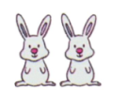
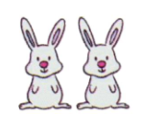
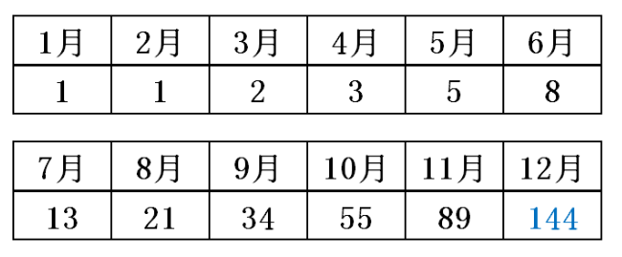
1
1
2
1
3
2
4
3
5
5
6
8
经典案例：斐波那契数列：1，1，2，3，5，8，13，···

Slide 14


递归
1 (n = 1或n = 2)
f(n) =
f(n - 1) + f(n - 2) (n > 2)

Slide 15
递归 fib
def fib(n):
if n ==1 or n == 2:
return 1
else:
return fib(n - 1) + fib(n - 2)

Slide 16




斐波那契数列 函数求解
print('这是一个求斐波那契数列第n个值的程序')
def fib(n): #定义函数 def 函数名(参数):
if n ==1 or n == 2:
return 1
else:
return fib(n - 1) + fib(n - 2)
a = int ( input('请输入要求的第n个数：' ) )
print ( fib ( a ) )
input ( '程序运行完毕···' )

Slide 17
其他例子-杨辉三角
Title: 杨辉三角形又称Pascal三角形，它的第i+1行是(a+b)i的展开式的系数。
它的一个重要性质是：三角形中的每个数字等于它两肩上的数字相加。
定义函数如下(其中：x指定行、y指定列)
def f(x, y):
if y == 0 or x == y:
return 1
else:
return f(x - 1, y - 1) + f(x - 1, y)

Slide 18
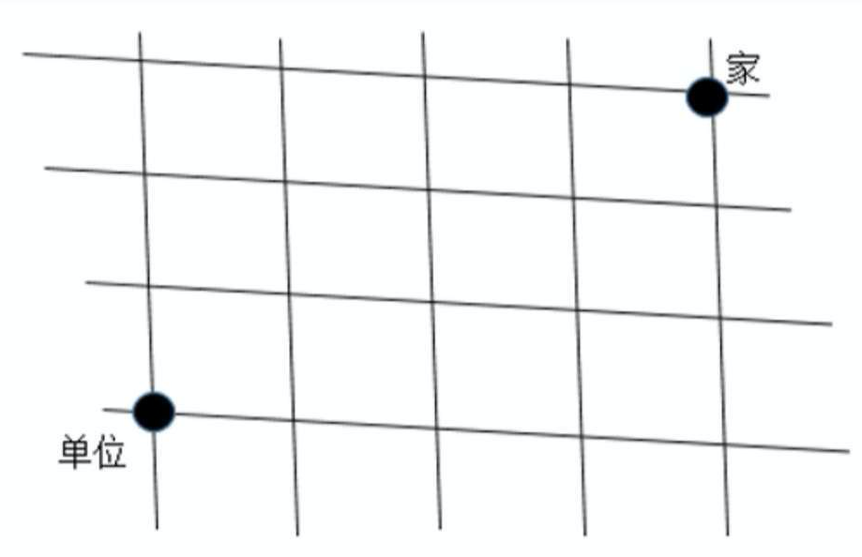
其他例子-动态规划
小赵从家出发去单位上班要经过多条街道(如右图)，假如他只能向西或向南行走，则他上班有多少种不同的走法？
A.6 B. 24
C. 32 D. 35

Slide 19
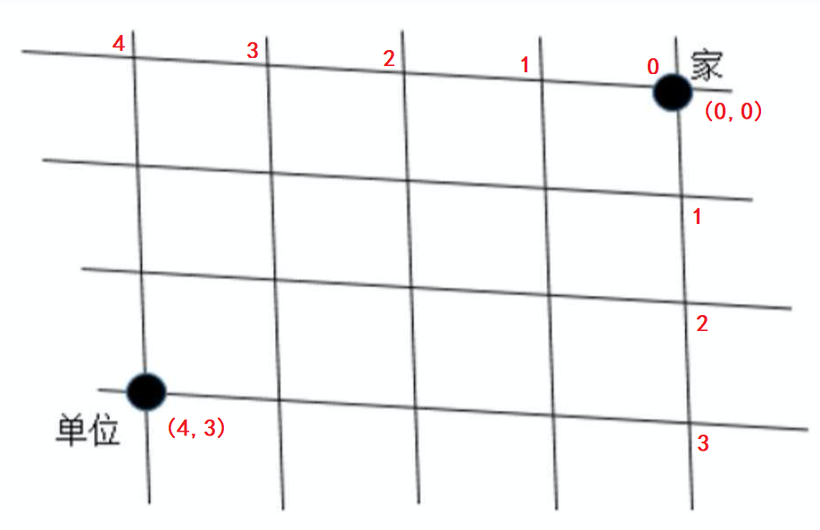
其他例子-动态规划
假设已经在单位(4,3)，上一步在哪里？只有两种方案，从(3,3)或(4,2)走，即
f(4,3)=f(3,3)+f(4,2)
一般地，
f(x,y)=f(x-1,y)+f(x,y-1)
另外，要考虑特殊情况，如y=0时，即走到(x,0)，若x>1，只有一种方案从(x-1,0)走，若x=1，则只有一种走法。

Slide 20
其他例子-动态规划
def find_walk_num(x, y):
if y == 0:
if x == 1:
return 1
return find_walk_num(x - 1, 0)
if x == 0:
if y == 1:
return 1
return find_walk_num(0, y - 1)
return find_walk_num(x - 1, y) + \
find_walk_num(x, y - 1)

Slide 21
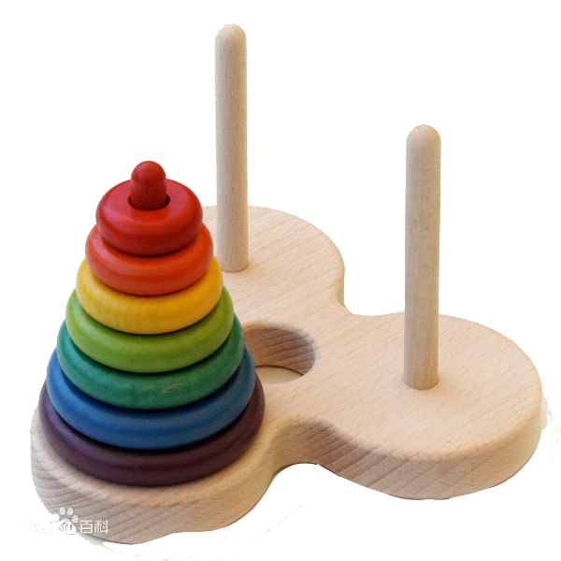
其他例子-汉诺塔
汉诺塔（又称河内塔）问题是源于印度一个古老传说的益智玩具。大梵天创造世界的时候做了三根金刚石柱子，在一根柱子上从下往上按照大小顺序摞着64片黄金圆盘。大梵天命令婆罗门把圆盘从下面开始按大小顺序重新摆放在另一根柱子上。并且规定，在小圆盘上不能放大圆盘，在三根柱子之间一次只能移动一个圆盘。
问题1：假如每秒钟一次，共需多长时间呢？
f(1) = 1 （n=1)
f(n) = 2 * f(n - 1) + 1 (n≥2)
需要移动18446744073709551615次，约5845.42亿年。

Slide 22
其他例子-汉诺塔
汉诺塔（又称河内塔）问题是源于印度一个古老传说的益智玩具。大梵天创造世界的时候做了三根金刚石柱子，在一根柱子上从下往上按照大小顺序摞着64片黄金圆盘。大梵天命令婆罗门把圆盘从下面开始按大小顺序重新摆放在另一根柱子上。并且规定，在小圆盘上不能放大圆盘，在三根柱子之间一次只能移动一个圆盘。
问题2：请设计算法，用尽可能少的次数把所有圆盘从一个柱子移到另一个柱子上。
当n=1时直接从起始杆移到到目标杆
当n>1时，先把前n-1盘从起始杆移到过渡杆(目标杆作为过渡杆)，
把第n盘从起始杆移到目标杆，
把前n-1盘从过渡杆移到目标杆(起始杆作为过渡杆)。

Slide 23

小结
递归
递归函数
递归三要素

Slide 24
实践
把本课涉及的：
1、倒数之和
2、阶乘
3、费波那契数列
4、动态规划问题
5、汉诺塔
源码编写完整后上传学习平台！

Slide 25
THANK YOU
THE PROFESSIONAL BUSINESS TEMPLATE

